Slide 1

Bankovnictví

Slide 2
Co je bankovní systém?
= souhrn všech bankovních institucí v určitém státě a souhrn všech vazeb mezi nimi
Je základem finančního trhu každého tržního ekonomického systému a centrem ekonomiky.
Banky spojují prostřednictvím peněz všechny subjekty ekonomiky (domácnosti, podniky, stát) – jakákoliv porucha bankovního systému a tedy i peněžního oběhu ovlivňuje celou ekonomiku určitého státu.
Bankovní instituce a šíře služeb jimi poskytovaných je odrazem vyspělosti ekonomiky daného státu a vypovídá i o míře zapojení do mezinárodních ekonomických vztahů.

Slide 3
Bankovní systém ČR
před rokem 1990 – jednostupňový (Státní banka Československá)
nyní v ČR funguje dvoustupňový systém

Slide 4
Bankovní systém ČR
Obchodní banky
II. stupeň
Obchodní banky
I. stupeň
ČNB
Obchodní banky
Obchodní banky
Obchodní banky
Obchodní banky

Slide 5
Banky
banka je státní nebo soukromá instituce, která poskytuje finanční služby
v České republice funguje dvouúrovňový bankovní systém, který se vždy skládá z centrální banky a obchodních bank
funkci centrální (emisní) banky plní Česká národní banka (ČNB), provádí emisi peněz (vydávání mincí a bankovek do oběhu)

Slide 6
Česká národní banka
Úkoly ČNB:
spravovat peníze státu a jeho částí, které zde mají účty (kraje, ministerstva, úřady, vláda)
pečovat o stabilitu měny (aby příliš nekolísal kurz koruny vůči ostatním měnám – regulace měnového kurzu)
vydávat nové peníze (bankovek a mincí do oběhu) a reguluje jejich množství v oběhu
dohlížet na obchodní banky – sleduje legálnost bankovních operací, zakládaní nových bank

Slide 7
ČNB
určuje, kolik peněz musí mít obchodní banky uloženy jako rezervy na speciálním vkladu v ČNB
v případě potřeby půjčuje obchodním bankám peníze – poskytuje bankám úvěry
spolupracuje s Evropskou centrální bankou ve Frankfurtu nad Mohanem

Slide 8
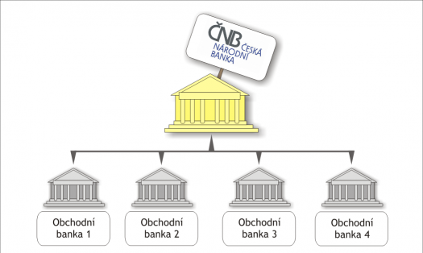

Slide 9
Obchodní banky
na bankovních účtech spravují peníze lidí a firem
přijímají vklady klientů
půjčují peníze za úrok (procentní odměna za půjčení peněz) lidem a firmám formou různých úvěrů
zprostředkovávají bezhotovostní platby mezi lidmi, firmami a státem
např. Komerční banka, ČSOB, GE Money Bank

Slide 10
Bankovní účet
bankovní účet je virtuální prostor v bance, kam lidé a firmy ukládají peníze
peníze jsou na nich evidovány jako číselné zápisy, které se změní v hotovost vybíráním z bankomatu nebo na pokladně banky
je třeba znát číslo účtu a kód banky
k identifikaci platby slouží variabilní symbol
konstantní symbol rozlišuje, o jakou platbu se jedná (pojištění, mzda, služba)
specifický symbol je nepovinná identifikace platby

Slide 11
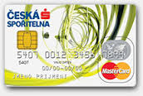
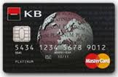
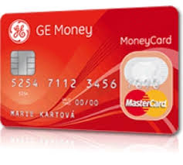


Slide 12
Platební karty a internetové bankovnictví
platební karta slouží k bezhotovostním platbám, jsou chráněné čtyřmístným kódem (PIN), někdy i podpisem
většina karet má mezinárodní platnost
internetové bankovnictví - klient má přístupové heslo a platby jsou před odesláním dodatečně, např. telefonicky potvrzeny z důvodu bezpečnosti účtu před zneužitím

Slide 13
Debetní karty
debetní karty – umožňují platit v obchodech a vybírat hotovost, nejčastěji v bankomatech
částka, kterou lze čerpat, je omezena limitem týdenního nebo jiného výběru
čerpat lze pouze do výše zůstatku na účtu
v případě, že je sjednán k účtu tzv. kontokorent, můžeme prostředky čerpat i do mínusu

Slide 14
Kreditní (úvěrové) karty
jsou vydávány k samostatnému úvěrovému účtu
slouží jako nástroj čerpání úvěru od banky do výše dohodnutého limitu
čerpání je automatické a může se libovolně opakovat
má stanoven limit týdenního výběru

Slide 16
Zdroje:
KLÍNSKÝ, Petr, Otto MÜNCH a Danuše CHROMÁ. Ekonomika: ekonomická a finanční gramotnost pro střední školy. 3., upr. vyd. Praha: Eduko, 2012, 179 s. ISBN 978-80-87204-65-8.
HORECKÝ, Jan. Společenské vědy pro střední školy. Vyd. 1. Brno: Didaktis, c2011, 95 s. ISBN 978-807-3581-633.
Švarcová, J. a kol. Ekonomie – stručný přehled, 2012/2013. Zlín, CEED 2012 ISBN 978-80-8730-116-6

